Slide 1

Conduite et épilepsie : pratiques, difficultés et stratégies d’adaptation perçues
Séminaire 2025
GUILLERMIER Lucile
Notes:
Thèse
Étude en partenariat avec l’institut de la Teppe qui s’intéresse à la façon dont les personnes épileptiques perçoivent leur conduite, les difficultés rencontrées et les stratégies qu’elles développent pour s’adapter.

Slide 2

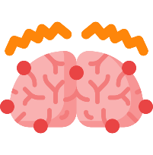




CONTEXTE
Épilepsie
Trouble neurologique caractérisé par des crises récurrentes
Touche plus de 50 millions de personnes dans le monde ¹
Déficits cognitifs retrouvés chez 70% à 80% des patients ²
Peut conduire à :
Restrictions légales (principalement des interdictions temporaires)
Altérations des performances de
conduite ^{3, 4}
Accidents. Malgré une absence de
consensus ^{5,6,7}.
¹ Maillard et al., 2017, ² Helmstaedter et al., 2017, ³ Krestel et al., 2011, ⁴ Crizzle et al, 2012, ⁵ Lings et al. 2001, ⁶ Kwon et al. 2011, ⁷ McLachlan et al., 2007
Notes:
Épilepsie : crises non provoquées dues à une hyperactivité neuronale paroxystique. Conséquences neurobiologiques, cognitives, psychologiques et sociales. Impact la qualité de vie (emploi, santé mentale, pratique sportive…)
Facteurs protecteurs des accidents :
Chirurgie de l'épilepsie
Intervalle sans crises d'au moins douze mois
Ajustement régulier du traitement antiépileptique
Faible nombre d'accidents non liés aux crises

Slide 3
CONTEXTE
Facteurs pouvant impacter la conduite automobile en cas d’épilepsie ^{1,2}
Facteurs liés à l’épilepsie elle-même
Facteurs liés aux traitements (AED)
Facteurs physiologiques / psychologiques
Troubles cognitifs
Type de crise
Effets secondaires
Stress et anxiété
Attentionnels
e.g.
Récurrence des crises
Nombre de molécules
Fatigue
Exécutifs
Localisation des foyers
Observance
Mnésiques
Visuo-spatiaux
¹ Devlin et al., 2012, ² Classen et al., 2012
Notes:
Facteurs liés à l’épilepsie elle-même : type de crise, récurrence, localisation
Facteurs liés aux AED : effets secondaires, nombre de molécule, observance
Facteurs psychologiques et physiologiques : stress, anxiété, fatigue
Troubles cognitifs : attentionnels, exécutifs, mnésiques visuo-spatiaux.
Ils dépendent de plusieurs facteurs, comme la fréquence des crises, certains antiépileptiques, l’activité interictale, la localisation du foyer et la durée de la maladie.
Or, la conduite automobile mobilise fortement les fonctions attentionnelles : il faut traiter simultanément de nombreuses informations internes et externes, réagir rapidement, sélectionner ce qui est pertinent et inhiber le reste.

Slide 4



OBJECTIF
Étudier les difficultés rencontrées par les conducteurs épileptiques, les situations de conduite qu’ils évitent et les stratégies qu’ils utilisent pour y faire face.
Objectif
Hypothèses
Les personnes épileptiques déclareront :
Plus de difficultés
Éviter plus de situations
Mettre davantage de stratégies de conduite en oeuvre

Slide 5

MÉTHODE
Critères d’inclusion
Âge supérieur à 18 ans
Questionnaire anonyme en ligne
5 minutes
Avoir le
permis B
Conduire au moins une fois par mois

Slide 6

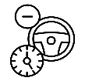





MÉTHODE
Structure du questionnaire
Épileptiques
(37 questions)
Non-Épileptiques
(25 questions)
Données socio-demographiques
Habitudes de conduite
Recueil des réponses :
Oui/Non
Échelle de Likert
Verbatim
Difficultés de conduite
Situations de conduite évitées
Stratégies de conduite
Questions liées à l’épilepsie
Epilepsy related questions
Notes:
Méthode
Conception d’un questionnaire anonyme en ligne visant à identifier les pratiques, difficultés et ressentis liés à la conduite chez des conducteurs épileptiques et non-épileptiques.
37 questions pour les patients épileptiques et 25 pour les non-épileptiques, recueillant :
Données socio-démographiques : e.g., âge, genre, niveau socio-culturel, zone d’habitation
Pratiques de conduite : e.g. km parcourus par semaine, type de véhicule, motif de déplacement
Difficultés rencontrées : oui/non parmi 16 propositions
Situations évitées : oui/non parmi 16 propositions
Stratégies de compensation : oui/non parmi 12 propositions
Caractéristiques de l’épilepsie : e.g., âge de la première crise, traitements, antécédents de crises
Les participants sont également invités à développer leurs ressentis grâce à des questions ouvertes (3 en tout)

Slide 7

RÉSULTATS
n = 665
Épileptiques : 103
Non-Épileptiques : 562
 |  | Épileptiques | Non-Épileptiques | *
Nombre de femmes, % |  | 63,1 | 69,2
Âge (ans), médiane |  | 41 | 41
Zone résidentielle, % | Urbaine | 35,9 | 32,0 | *
 | Péri-urbaine | 34,0 | 24,9
 | Rurale | 30,1 | 43,1
Accidents dans les 5 dernières années (=Oui), % |  | 14.6 | 19.9

Slide 8
RÉSULTATS
Nombre de :
Situations Difficiles
Evitements
Stratégies
Variables | Épileptiques | Non-Épileptiques | *
Difficultés (mediane) (16 propositions) | 1 | 2
Évitements (mediane) (16 propositions) | 2 | 1 | *
Stratégies (mediane) (12 propositions) | 2 | 1 | *

Slide 9



RÉSULTATS
Analyse des situations de conduite : difficultés, évitements et stratégies
Situations que les personnes épileptiques ont plus cochées que les personnes contrôles :
Difficultés
16 propositions
Évitements
16 propositions
Stratégies
12 propositions
Conduire seul.e
Longs trajets
Conduire seul.e
Longs trajets
Conduire la nuit
Se garer
Autoroute et voies rapides
Routes de campagne
Changer de véhicule
Faire des trajets courts
Être accompagné.e
Conduire en journée
Éviter de parler en conduisant
Conduire que si je me sens bien

Slide 10
RÉSULTATS
Questions à propos de l’épilepsie
Avez-vous peur d’avoir une crise d’épilepsie en conduisant ?
YES
50,5%
19,4%
YES
Avez-vous déjà eu une crise d’épilepsie en conduisant ?
Pouvez-vous décrire ce qui s’est passé ?
« Une impression de déjà-vu accompagnée de la sensation de ne plus être vraiment présente. […] J’ai éteint la radio et me suis concentrée sur mon environnement, en comptant et en nommant les voitures qui circulaient autour de moi. »
« […] Depuis, j’ai très peu conduit, par peur de perdre à nouveau le contrôle. »
« J’ai eu deux accidents […]. À l’époque, je n’étais pas stabilisée, mais j’étais dans le déni de mon handicap et de ma maladie, alors j’ai continué à conduire après le diagnostic, malgré les risques, pendant six ans, par peur de perdre mon travail… Je le regrette. »
« La sensation est la suivante : vous vous assurez d’éviter tous les déclencheurs, et au final, les crises surviennent quand même. »

Slide 11


DISCUSSION
Pas davantage de difficultés de conduite
Conducteurs épileptiques
Situations évitées + strategies de conduite
2 hypothèses non-exclusives
Adaptation efficace
Ajustement excessif
Difficultés réelles de conduite
Pas de difficultés objectives majeures
Stratégies d’adaptation efficaces
Forte anticipation du risque
Les difficultés deviennent moins perceptibles
« Sur-adaptation »

Slide 12


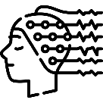
DISCUSSION
Limites
Données auto-déclarées → biais de mémoire, subjectivité, conscience de soi
Pas de données cliniques détaillées (e.g., type, sévérité et fréquence des crises, étiologie)
Échantillon → surreprésentation féminine
Perspectives
Évaluation objective des performances de conduite chez les personnes épileptiques, incluant :
Bilan
neuropsychologique
Tâche de conduite sur simulateur
Électro-encéphalographie

Slide 13

Merci de votre attention
Lucile GUILLERMIER
lucile.guillermier@univ-eiffel.fr

Slide 14
DIAPOSITIVES SUPLÉMENTAIRES

Slide 15
MÉTHODE
 |  | Épileptiques | Non-Épileptiques | *
Nombre de femmes, n (%) |  | 65 (63,1) | 398 (69,2)
Âge, médiane (IQR) |  | 19 | 25
Zone résidentielle, n (%) | Urbaine | 35,9 | 32,0 | *
 | Péri-urbaine | 34,0 | 24,9
 | Rurale | 30,1 | 43,1
Kilomètres parcourus par semaine, n (%) | Moins de 20 | 18.4 | 11.7 | *
 | Entre 20 et 50 | 32.0 | 25.3
 | Entre 50 et 100 | 29.1 | 22.1
 | Plus de 100 | 20.4 | 40.9
Accidents dans les 5 dernières années (=Oui), n (%) |  | 14.6 | 19.9

Slide 16

CONTEXTE
Épilepsie ¹
Crises non provoquées dues à une hyperactivité neuronale paroxystique.
Conséquences neurobiologiques, cognitives,
psychologiques et sociales.
+
Touche plus de 50 millions de personnes dans le monde
Qualité de vie et autonomie impactées ⁴
Conduite automobile
Restrictions
Altération des performances
Dépendance
Statut marital
Anxiété
Dépression
Emploi
Stigmatisation
Sport
¹ Fisher et al., 2014, ² Coste et al., 2024, ³ Forsgren et al., 2005, ⁴ Jacoby & Baker, 2008
Notes:
Crises non provoquées dues à une hyperactivité neuronale paroxystique. Conséquences neurobiologiques, cognitives, psychologiques et sociales. Impact la qualité de vie (emploi, santé mentale, pratique sportive…)

Slide 17
CONTEXTE
Pas de consensus : certaines études font état d’un risque plus élevé, tandis que d’autres ne retrouve pas de différences avec la population générale. ^{1, 2, 3, 4}
Accidentologie
Facteurs protecteurs ^{5, 6} :
Chirurgie de l'épilepsie
Intervalle sans crises d'au moins douze mois
Ajustement régulier du traitement antiépileptique
Faible nombre d'accidents non liés aux crises
1ère crise
6 mois d’interdiction temporaire
Législation française
Arrêté du 28 mars 2022
5 ans d’autorisation temporaire
Autorisation définitive
2ème crise
1 an d’interdiction temporaire
¹ Lings, 2001, ² Hovinga et al., 2008, ³ Kwon, 2011, ⁴ Sheth et al. 2004, ⁵ Berg et al., 2000, ⁶ Krauss et al., 1999

Slide 18
    Contexte théorique : focus sur l’attention
Présents chez 49.4% des patients épileptiques avant l’introduction des AED ¹
Facteurs déterminants : fréquence des crises, certains AED, activité interictale, localisation du foyer, « durée » de la maladie ²
Troubles attentionnels
Fonctions attentionnelles et conduite automobile ³ :
Traitement en continu et parallèle de nombreuses informations externes (environnement) et internes (pensées, planification).
Nécessité de réagir rapidement, sélectionner les informations pertinentes et d’inhiber celles qui ne le sont pas.
Attention
Intensité
Sélectivité
Modèle de van Zomeren et Brouwer, 1994 ⁴
Attention soutenue
Alerte
Attention sélective
Attention divisée
¹ Witt & Helmstaedter, 2012, ² Brissard et al., 2019, ³ Brouwer, 2002, ⁴ van Zomeren et Brouwer, 1994

Slide 19
    Contexte théorique : le simulateur de conduite et l’épilepsie
7 études ayant une problématique relative à l’épilepsie et la conduite ont utilisé un simulateur
Yang et al., 2010
n = 22
Étdue des performances en période ictale
Krestel et al., 2011
n = 20
Étude des performances en période inter-ictale
Crizzle et al., 2012
n = 16
Corrélations entre tests NP et performances de conduite
Crizzle et al., 2013
n = 1
Comparaison des performances de conduite et aux tests NP en pré- et post-opératoire
Ban et al., 2020
n = 1
Étude du comportement et performances pendant les crises
Cohen et al. 2020
n = 9
Impact de décharges généralisées en période ictale sur la conduite
Saji et al., 2021
n = 43
Performances des patients sous AED

Slide 20
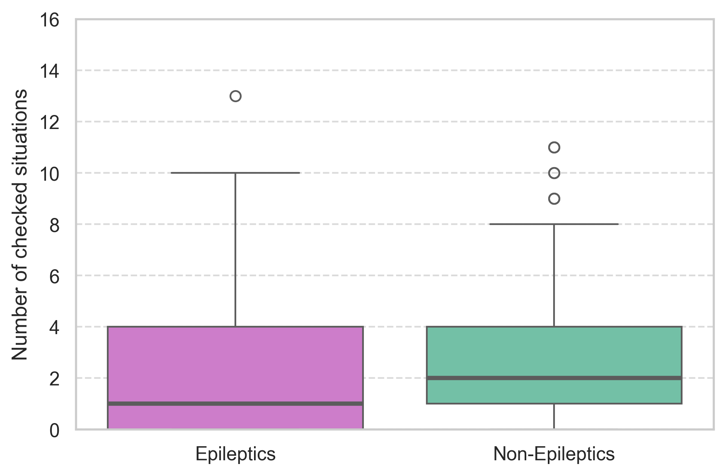
    Résultats
Difficultés

Slide 21
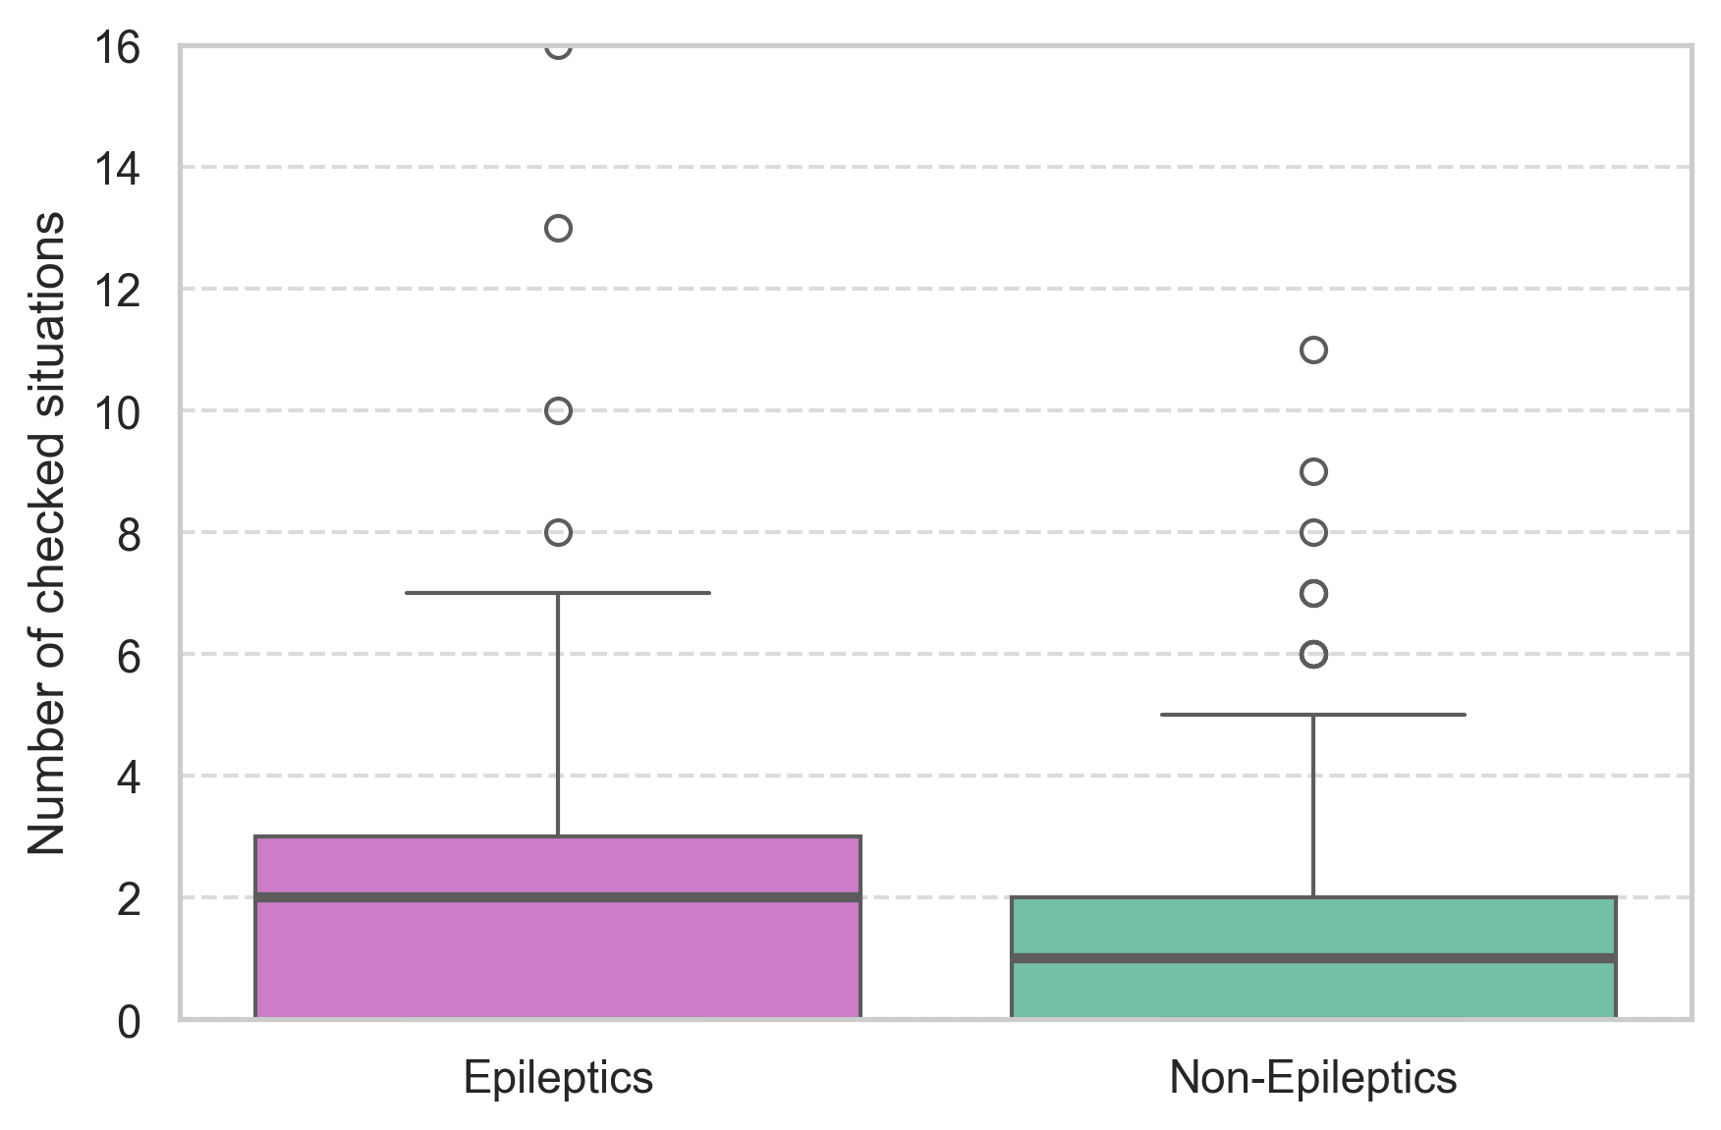
    Résultats
Évitements

Slide 22
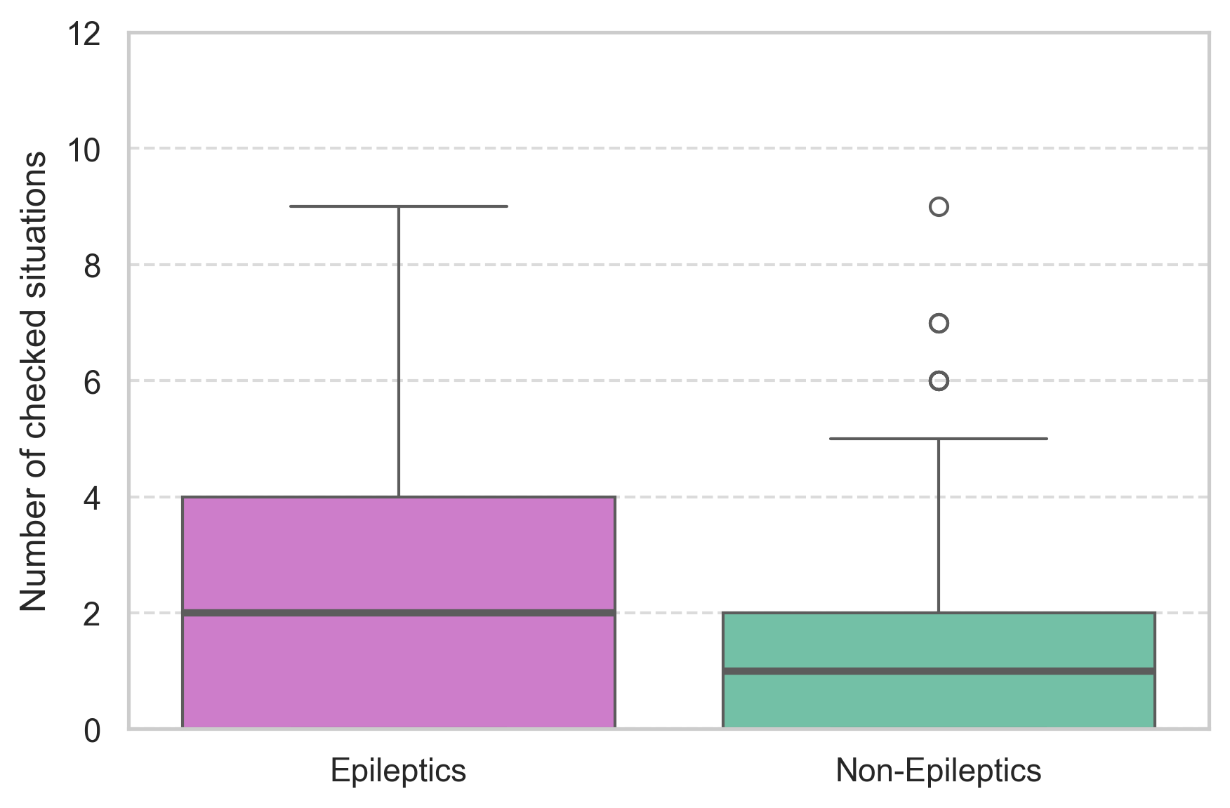
    Résultats
Stratégies

